Slide 1
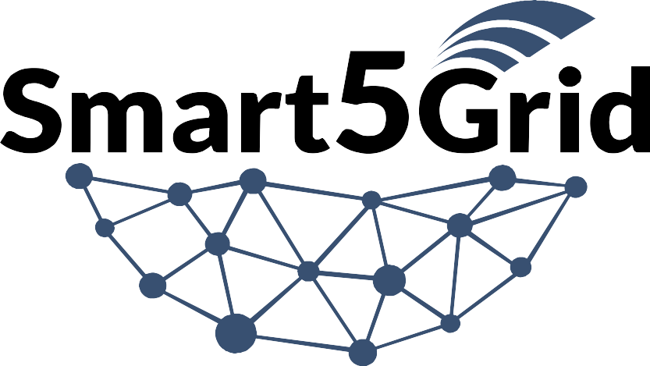
Демонстрация на 5G решения за ИНТЕЛИГЕНТНИ енергийни МРЕЖИ на бъдещето
Този проект се финансира по Програмата за научни изследвания и иновации “Хоризонт 2020” на ЕС в съответствие със Споразумение за безвъзмездна помощ № 101016912
Отказ от отговорност: Тази презентация отразява мнението на консорциума по Smart5Grid, като Европейската комисия (или Публично-частното партньорство за 5G инфраструктура) не носи отговорност за начина, по който може да бъде използвана съдържащата се в тази презентация информация

Slide 2



























Консорциум
24 партньори, 2 свързани трети страни, 13 малки и средни предприятия
Координатор
Телекомуникационни компании
Малки и средни предприятия
Технологични компании
Университети/изследователски центрове
ОРС
ОПС
(Свързани трети страни на Enel GI&N)

Slide 3

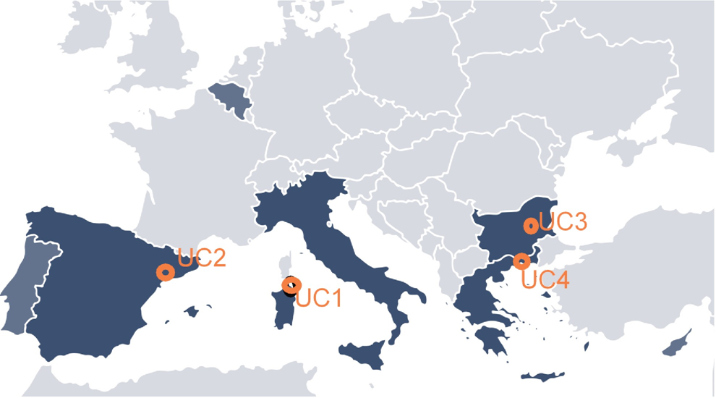
Smart5Grid
Демонстрация на 5G решения за интелигентни енергийни мрежи на бъдещето
ОБЩА ИНФОРМАЦИЯ
КОНСОРЦИУМ
24 ЕВРОПЕЙСКИ
ПАРТНЬОРИ 7 ДЧ НА ЕС
ПРОДЪЛЖИТЕЛНОСТ
3 ГОДИНИ
ОБЩ БЮДЖЕТ
8M€

Slide 4
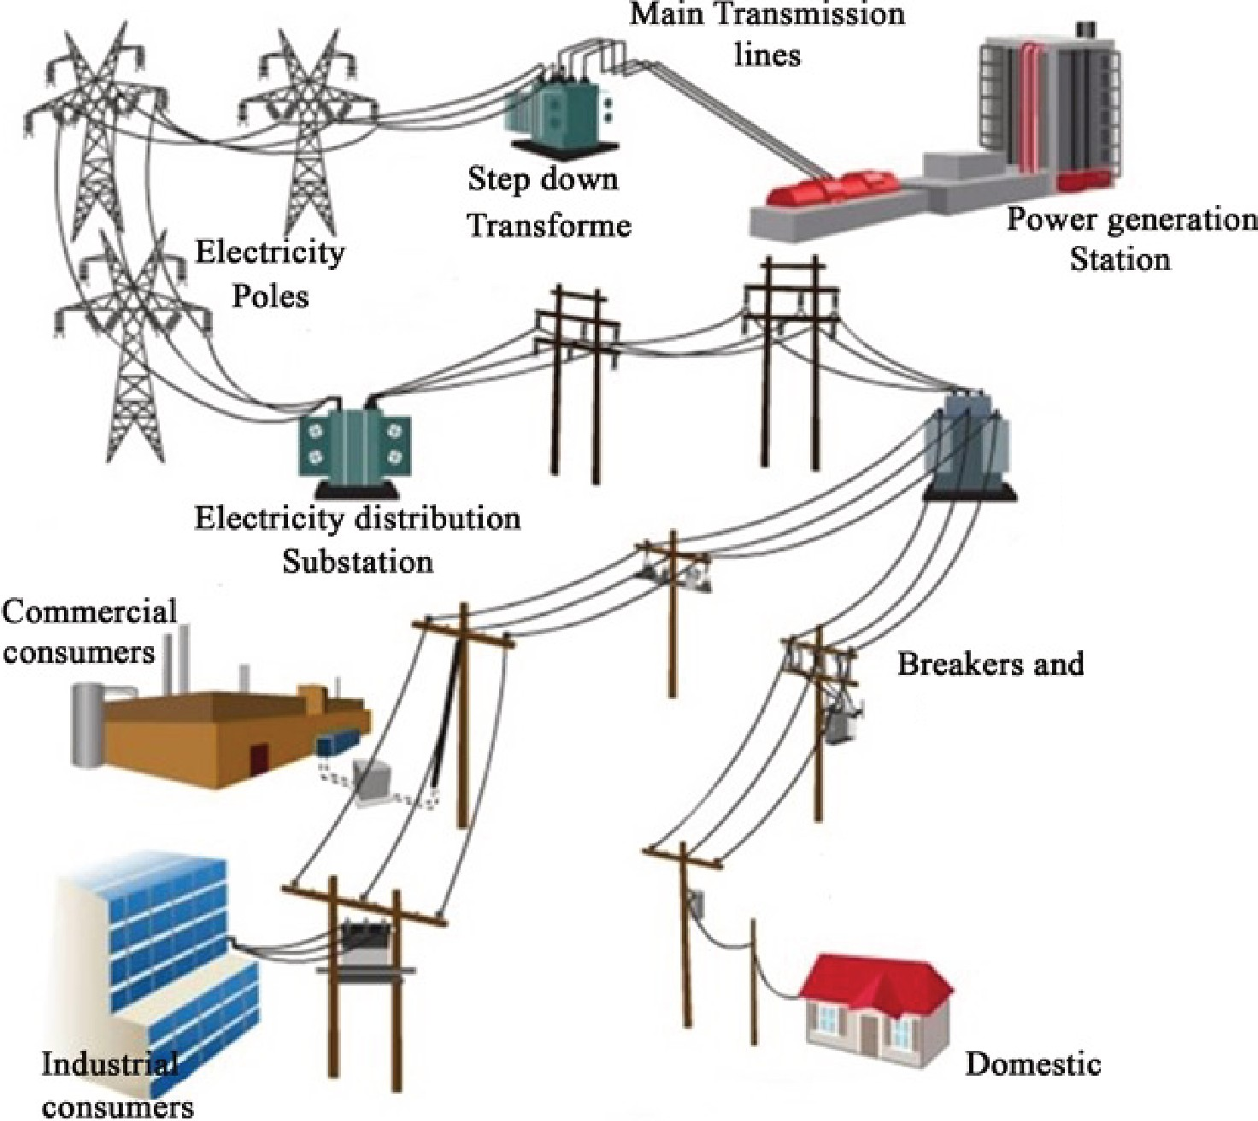
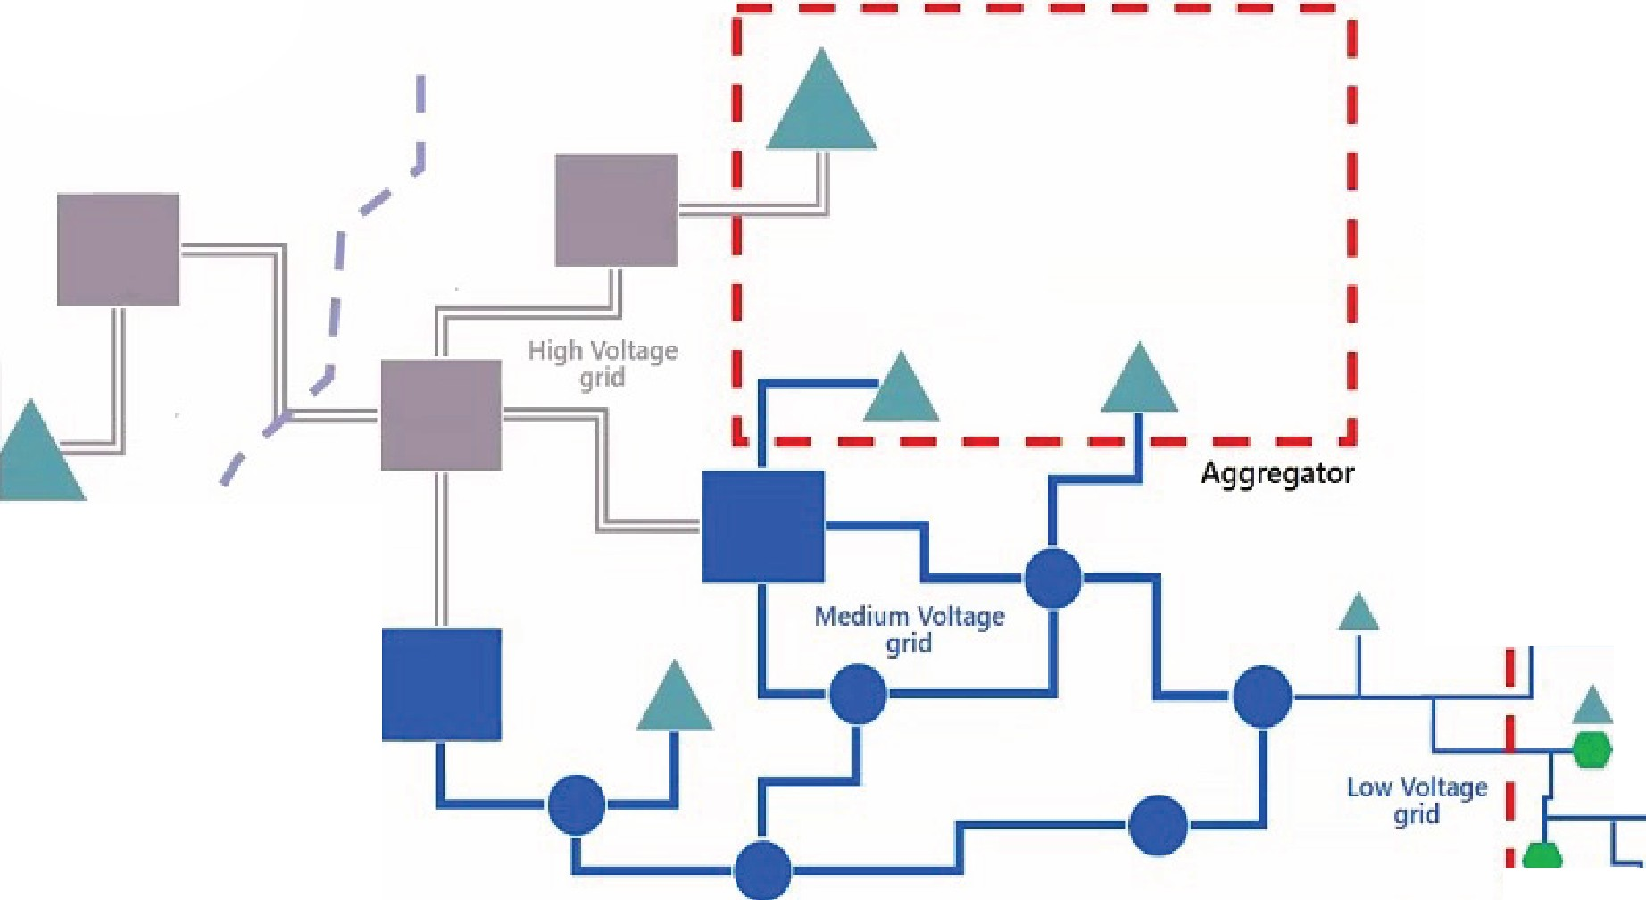

Smart5Grid
Демонстрация на 5G решения за интелигентни енергийни мрежи на бъдещето
ЕНЕРГИЙНА ВЕРТИКАЛА
I
Power transmission Tran>mission System Operator (TSO)
Power transmission Tran>mission System Operator (TSO)
I I I
Power distribution Distribut!on System Operator (DSO)
Customer
Ma rket Operators
Distribution Transformer
t
I
r - - - - -
1
I
Switches
I
.& I
I
_ _ _ _ _ ..
I
I
I
Agg regator
consumers
Конвенционална мрежа
Интелигентна мрежа
4

Slide 5
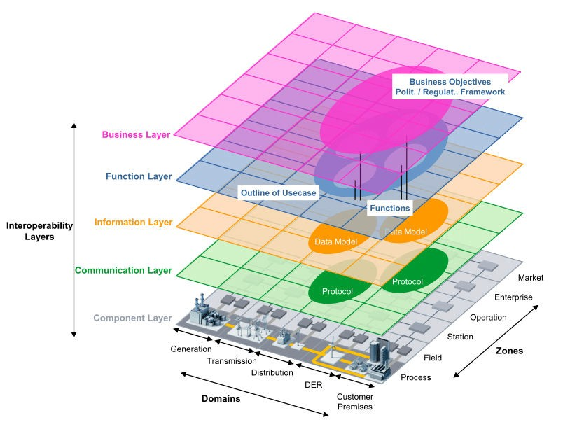
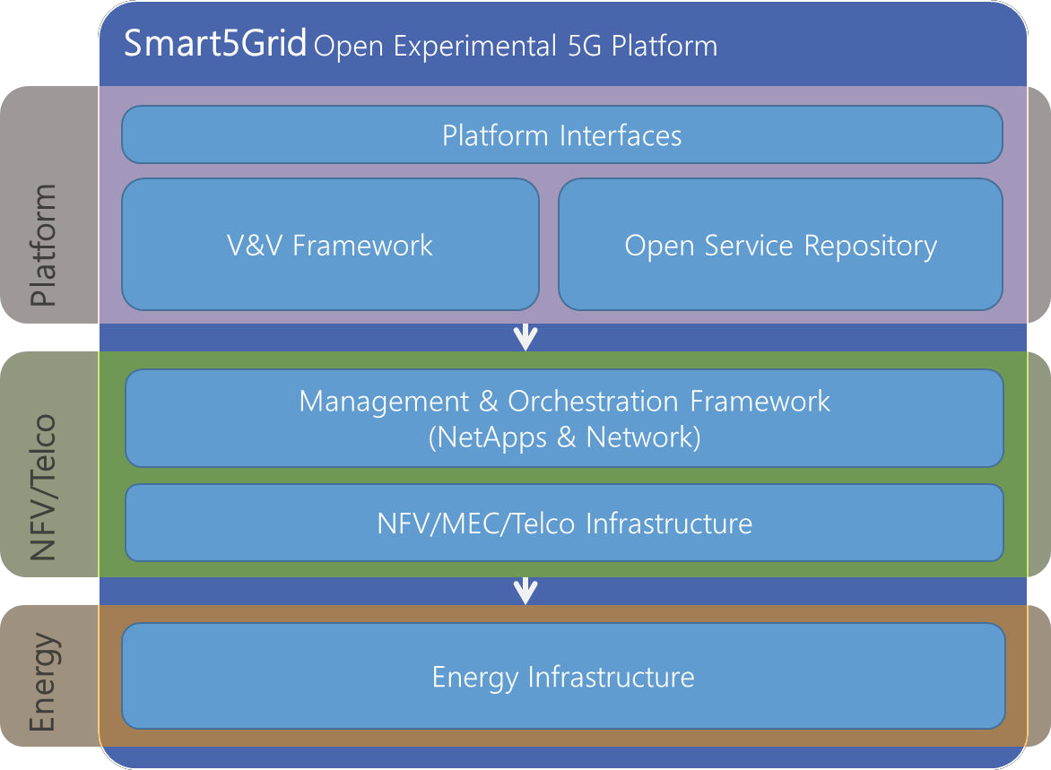
Smart5Grid
Демонстрация на 5G решения за интелигентни енергийни мрежи на бъдещето
ЕНЕРГИЙНА ВЕРТИКАЛА – МОДЕЛ и ОБЩА АРХИТЕКТУРА НА Smart5Grid
Smart Grid
Обща архитектура на Smart5Grid
Източник: , CEN-CENELEC-ETSI, Smart Grid Coordination Group, Smart Grid Reference Architecture, Tech. Rep., 2012

Slide 6
Основни цели
Чрез внедряването на 5G мрежи и съответните мрежови приложения (NetApps), които ще бъдат разработени и валидирани върху съществуваща енергийна инфраструктура, Smart5Grid ще допринесе настоящите заинтересовани страни в енергийния сектор (ОРС, ОПС), както и бъдещите играчи в сектора на интелигентните мрежи (оператори на умни мрежи, независими системни оператори, енергийни агрегатори, регионални разпределителни организации, доставчици на енергийни услуги и др.):
Да създават лесно и ефективно нови и усъвършенствани енергийни услуги;
Да взаимодействат по динамичен и ефикасен начин със своята среда;
iii) Да автоматизират и оптимизират планирането и експлоатацията на енергийни мрежи и услуги.

Slide 7
Цел 1
Цел 2
Цел 3
Цел 4
Установяване на критичните архитектурни и технологични подобрения от предходните етапи на 5G PPP, необходими за осъществяването на отворена експериментална платформа за енергийната вертикала
Проектиране, разгръщане, експлоатация и оценка в реална работна реда на базова системна архитектура и интерфейси за интегрирана, отворена, интерактивна и пълно-функционална 5G платформа, специализирана за умни електроразпределителни мрежи
Разработване на отворено хранилище за мрежови приложения (OSR). Във връзка с 5G платформата, OSR ще има достъп до мрежови ресурси и ще се използва за разработка и съхранение на мрежови приложения (NetApps), осигурявайки бърз достъп и изпълнителна среда за разработчици, трети страни и МСП от енергийната вертикала
Разработване на високо-производителни мрежови приложения за възпроизвеждане на предвидените в проекта Smart5Grid практически сценарии (Use Cases) от енергийния сектор
Цел 5
Цел 6
Цел 7
Цел 8
Осигуряване на максимален ефект на Smart5Grid за осъществяването на 5G визията и взаимодействие с проектите от етапи 2 и 3 на 5G PPP. Интензивна информационна кампания и последваща оценка на въздействието на проекта според заинтересованите страни и широката общественост
Създаване на експериментална тестова среда (V&V) за автоматично изпитване, сертифициране и интегриране на мрежови приложения
Изпълнение на четири усъвършенствани 5G демонстрации на базата на актуални практически енергийни сценарии. Доказване на съответствието с ключовите показатели за производителност, разработени в 5G PPP
Ключови приоритети за проекта са провеждането на пазарен анализ и създаването на нови бизнес модели, както и подробна технико-икономическа оценка и пътна карта за използване и комерсиализация на резултатите от проекта от индустриални партньори и МСП

Slide 8
Практически сценарии - акценти
Smart5Grid цели да катализира иновации в стратегически ключовата и комплексна енергийна вертикала посредством отворена 5G експериментална платформа, допринасяща за реализиране на концепцията за интелигентни мрежи.
Отворената Smart5Grid експериментална платформа е замислена като комерсиална среда, в която заинтересовани страни от енергийната вертикала, интегратори на ИКТ, разработчици на мрежови приложения, телеком компании, МСП и/или доставчици на мрежови услуги да могат да изпитват и валидират своите мрежови приложения в контекста на четири специфични за енергийната вертикала практически сценарии и да създават хранилища за 5G приложения с отворен код, както и за последващо разработване на стандарти.
Четири практически сценарии (ПС), които обхващат широк спектър от експлоатационни условия:
  ПС1: Автоматично локализиране и изолиране на аварии в разпределителната мрежа (Италия);
  ПС2: Дистанционно наблюдение на автоматично ограничени работни зони на равнище разпределение, с цел повишаване безопасността на работа на персонала по поддръжка в подстанции ВН, чрез използване на интелигентни камери и портативни сензори (Испания)
  ПС3: Мониторинг с милисекундно времезакъснение на разпределена възобновяема генерация (България)
  ПС4: Междусистемен мониторинг (WAM) на големи синхронно свързани преносни мрежи (България-Гърция)

Slide 9
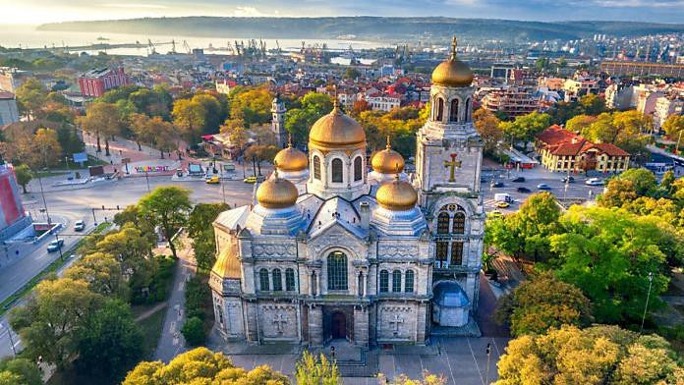
ПС1 -Италия | Олбия
ПС2 - Испания | Барселона
ПС3 - България| Южен регион
ПС4 България – Гърция | Междусистемен

Slide 10
Практически сценарий 1
Автоматично локализиране и изолиране на аварии в разпределителната мрежа (e-Distribuzione, Италия)
Пилотна демонстрация на локализиране и изолиране на аварии в разпределителна мрежа и автоматично следаварийно възстановяване за време под 1 секунда посредством множество (хиляди) интелигентни електронни устройства (IEDs) и експериментална Smart5Grid платформа с периферни изчислителни ресурси (MEC), където специализирани мрежови приложения ще предоставят гъвкави и интерактивни функции по локализация и елиминиране на аварии:
Ултра бързо локализиране и изолиране на аварийни събития и скоростно възстановяване на регионалното електроснабдяване (целева времезадръжка под 5 msec, спрямо тази от 500 msec на конвенционален контролер след изолация на авария)
5G мрежови услуги, базирани на ултра надеждна комуникация с ниско времезакъснение (URLL) и масирана комуникация между машини (mMTC), управлявана от мрежови приложения на Smart5Grid платформата за ефективно и почти моментално сработване на релейна защита и автоматика
Извличане на ценни данни за крайните потребители чрез автоматичен подбор на критичното разпределение на аварии в разпределителните мрежи от комуникацията между РЗ и устройствата за локализиране на аварии в съществуваща разпределителна мрежа, използвайки публична 5G мрежа
Минимизиране на SAIDI (средна продължителност на прекъсванията в работата на ЕЕС ) и CAIDI (средна продължителност на прекъсванията в електроподаването към потребителите) чрез интелигентната енергийна мрежа на ниво разпределение

Slide 11
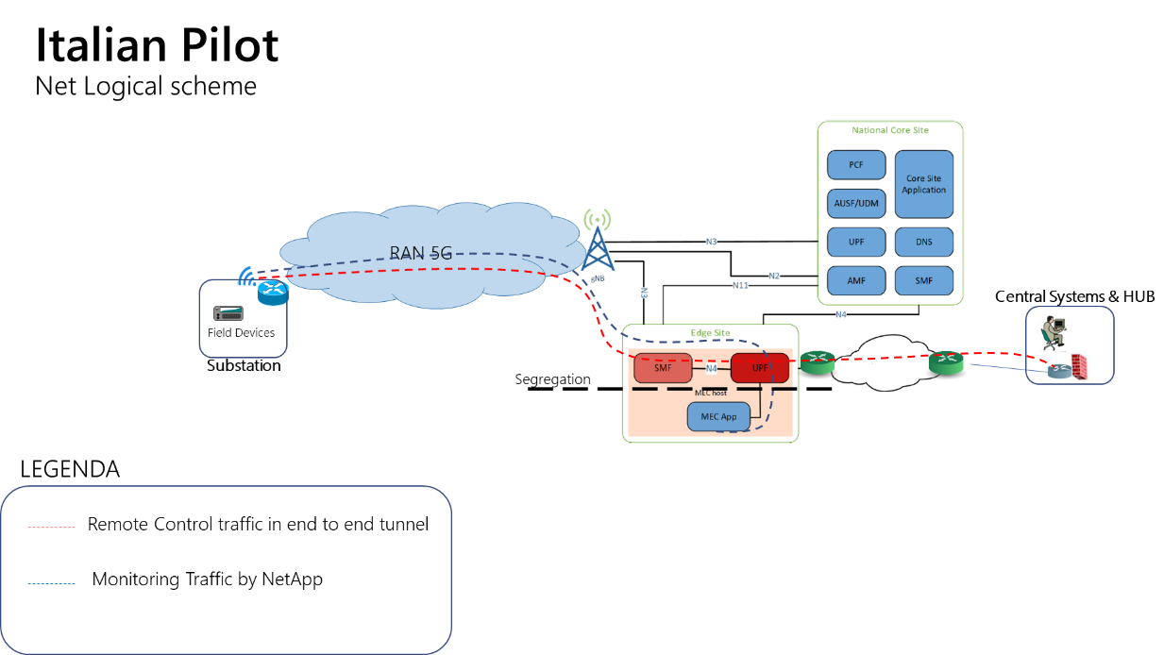
Схема на ПС1

Slide 12
Практически сценарий 2
Дистанционно наблюдение на автоматично ограничени работни зони на равнище разпределение (ENEL, Испания)
Пилотна демонстрация на това, как разработените 5G платформа и мрежови приложения за дистанционно наблюдение на автоматично ограничени работни зони на равнище разпределение чрез разгръщането на частна 5G мрежа могат да повишат личната безопасност и ефективност на персонала и да намалят разходите за инспекции на разпределителните мрежови активи:
Предотвратяване излагането на персонала по техническа поддръжка на опасни работни условия (височинно катерене за инспекции на електрически стълбове/мачти, трудни наземни обходи, опасности от поражения от електрически дъги и т.н.);
Високонадеждно дистанционно наблюдение и поддържане на предварително определени работни зони в разпределителни подстанции от командни центрове с оглед превенция на риска, ефективни и краткотрайни процедури по инспекция и техническо обслужване без компромиси с качеството
Широкоспектърната 5G мобилна комуникация (eMBB) ще позволи широколентов обмен на данни между мрежовите устройства (датчици и HD камери) и облачната платформа, където данните ще бъдат обработвани от алгоритми за изкуствен интелект и машинно обучение и от интерфейсни модули за автоматична оценка на състоянието на оборудването и автоматично определяне на работни зони за дистанционна инспекция

Slide 13
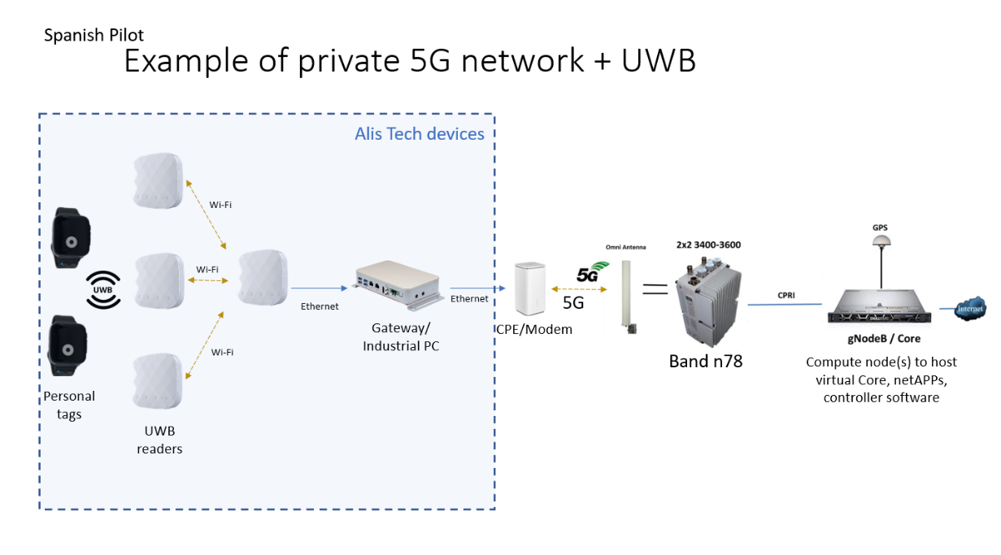
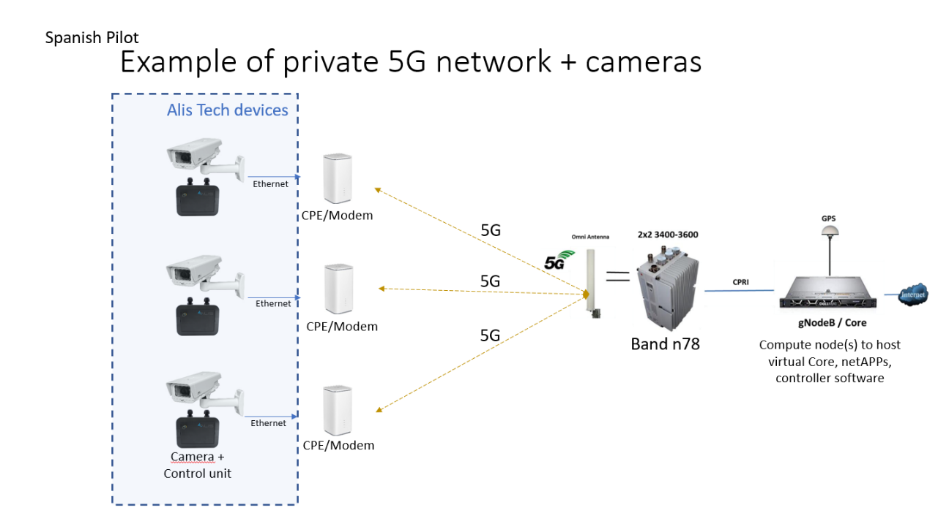
Схема на ПС2

Slide 14
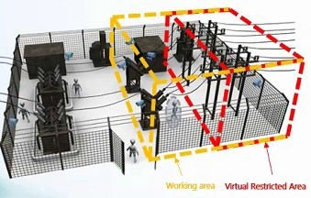
ПС2 – пространствена схема
Умни камери с интегриран софтуер за изкуствен интелект
(ПС#2) (Безопасност на ОРС)
Дистанционна инспекция на автоматично ограничени работни зони на ниво разпределение – природен парк Гараф, Барселона, Испания.
Система за следене на безопасността на персонала по техническа поддръжка в подстанции ВН, използваща частна 5G мрежа. Камери за триизмерно заснемане с висока резолюция и вграден софтуер за изкуствен интелект ще асистират на работниците по време на дейностите по техническа поддръжка, като не им позволяват да навлизат във виртуално очертаната опасна зона около съоръженията под напрежение.
Работна зона
Виртуално забранена зона

Slide 15
Практически сценарий 3
Мониторинг с милисекундно времезакъснение на разпределена възобновяема генерация (ВяЕЦ на EE, ОПС/ОРС, България)
Предвид очакването към 2050 г. повечето от електроенергията в световен мащаб да се произвежда от ВЕИ, този пилотен сценарий ще демонстрира свързването на хиляди децентрализирани възобновяеми генериращи блокове СрН и ВН и техните инвертори към платформа с инсталирани 5G комуникационни протоколи, чрез която ОПС/ОРС ще могат да ги агрегират и управляват в милисекунден времеви порядък, позволявайки на собствениците на възобновяеми енергийни активи:
Да използват бързи, реалновременни, облачно базирани решения за оптимизирано планиране, отговарящо в максимална степен на нуждите на системата
Да наблюдават и ребалансират мрежата, като използват адаптивността на своите децентрализирани енергийни източници, като ВяЕЦ, ВЕЦ, съхраняващи съоръжения и диспечируеми товари, според стимулите на пазарите за мрежови услуги и съгласно бизнес модели, включващи например агрегатори, доставчици, собственици на съхраняващи съоръжения
Да покрият завишените изисквания към индустриалните приложения, особено по отношение на общо времезакъснение, разполагаемост, надеждност, честотни, амплитудни и фазови колебания, използвайки Smart5Grid платформата и съответните мрежови приложения и протоколи
Да използват потенциала на следващото поколение хардуерни и софтуерни решения с ултра бърза комуникация, обезпечаващи гладката интеграция на все повече ВЕИ в интелигентните мрежи

Slide 16
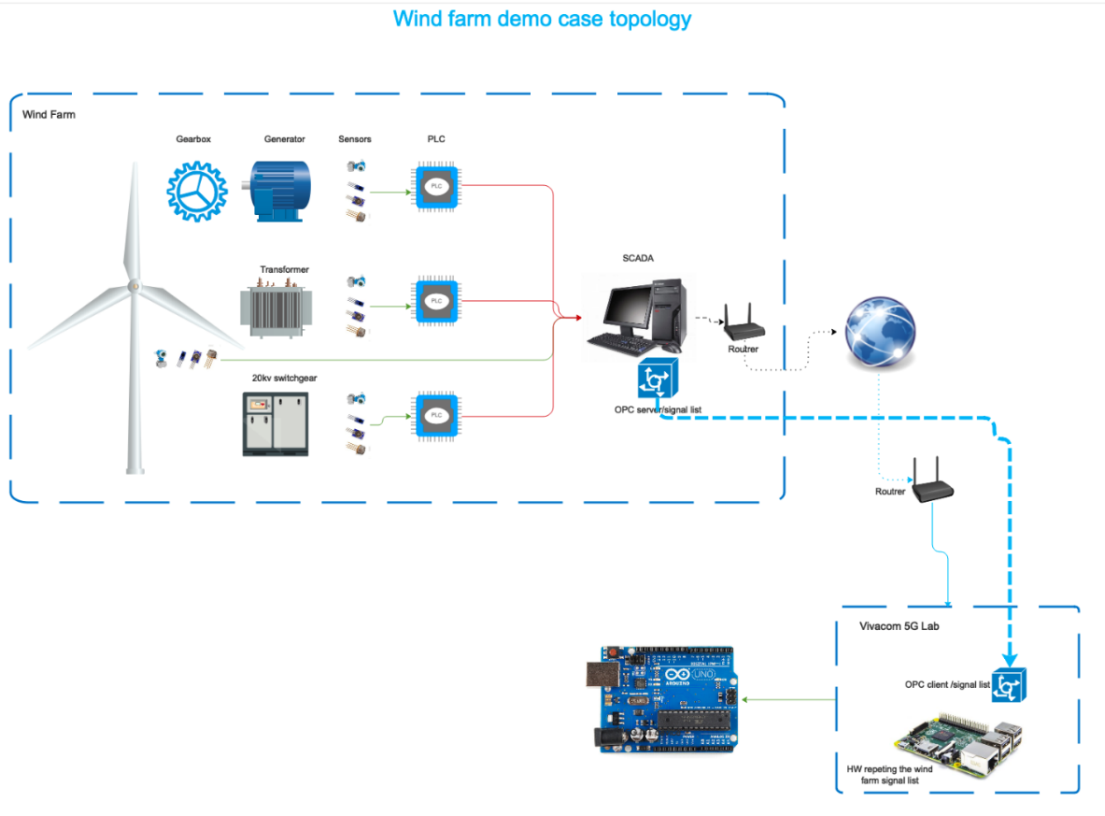
Схема на ПС3

Slide 17
Практически сценарий 4
Междусистемен мониторинг на големи синхронно свързани електропреносни мрежи (ЕСО, IPTO, BG-GR)
Пилотна Smart5Grid демонстрация на възможностите за междусистемно наблюдение на синхронно свързани преносни мрежи чрез 5G комуникация с облачно базирани виртуални концентратори на векторни данни (vPDC): от управлявани от ОПС РЕР НН до управлявани от ОПС преносни мрежи ВН, както и трансгранично координиране на сигурността между ОПС на България и Гърция
URLL обмен на данни през Smart5Grid платформата за прецизни междусистемни измервания за противодействие на междузонови честотни и мощностни колебания, допринасяйки за ефективна поддръжка на стабилността и надеждността на мрежите на равнище ОПС, ОПС-ОПС и ОПС-ОРС
Реалновременна 5G инфраструктура за свеждане до минимум на времезадръжката при преноса на данни от инсталирани в двете ЕЕС синхронизирани регистратори на векторни данни (PMUs) (ток, напрежение, фазова разлика, скорост на промяна на честотата), избягвайки конвенционалната двуслойна комуникационна инфраструктура с присъщите й времезакъснения от 50-130 msec и гарантирайки минимална загуба, повреда или интерференция на данни
Мрежово приложение за виртуален концентратор на векторни данни (vPDC), позволяващо сравнението на различни измервани променливи от различни регистратори както за реалновременни, така и за исторически данни; реалновременно (РВ) наблюдение на засечени от регистраторите събития; “моментни снимки” на такива събития с различни нива на дискретизация и детайлизация; РВ управление на скоростта на промяна на честотата (ROCOF) в цялата наблюдавана мрежа; РВ конфигуриране на измерванията на напреженовата амплитуда и фазова разлика в преносната и разпределителната мрежи; конфигуриране чрез vPDC между ОПС-ОРС за поддържане стабилността на националната ЕЕС

Slide 18
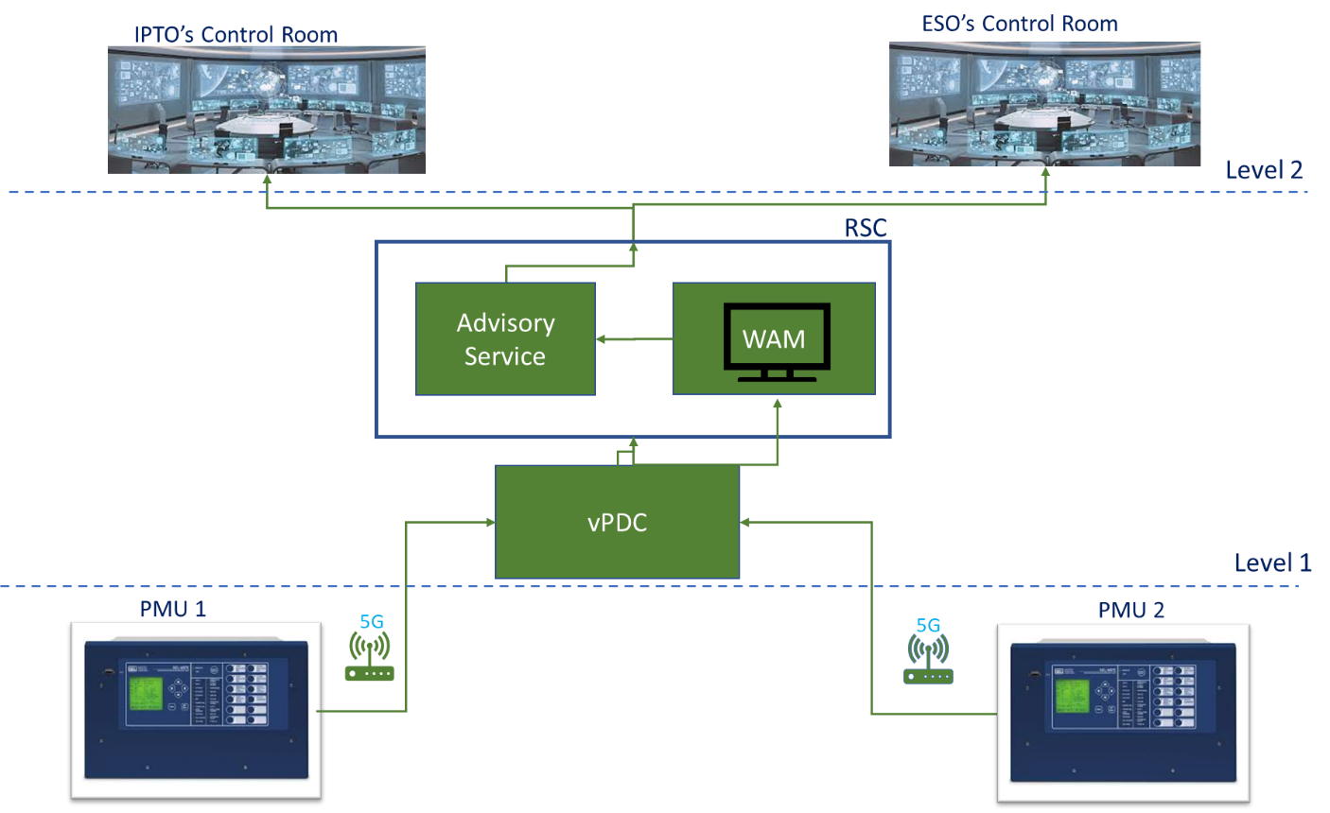
Схема на ПС4

Slide 19
Иновативни аспекти
Smart5Grid ще оптимизира значително общата мрежова латентност и скорост на обмен на данни и ще осигури висока степен на надеждност и разполагаемост, гарантирано качество на услугите и безпрецедентна гъвкавост. В допълнение Smart5Grid ще използва няколко архитектурни характеристики, свойствени за принципите на мрежовата софтуеризация:
Разгръщане на Предлагаща услуги архитектура (SBA)
Функционално разделяне на Безжичната мрежа с радиодостъп (RAN)
Периферни изчислителни ресурси (MEC) и целево мрежово фрагментиране (т.е. обособяване на множество виртуални мрежи, използващи една и съща физическа инфраструктура, за различни мрежови приложения) или разпределено управление на мрежови ресурси (хардуер и софтуер)
Управление на услуги на база eMMB, URLLC и mMTC плюс конфигурации на фрагментиране, приспособени за различни практически сценарии и използващи една и съща мрежова инфраструктура

Slide 20

Структура на проекта
Обща схема
Пътна карта за експерименти от трети страни
Платформа за автоматично тестване и валидиране на виртуализирани мрежови функции (NFV)
Пазарен анализ, бизнес модели и използване
Практически сценарии
Начало
Технологична зрялост и разгръщане на мрежови приложения
Постигане на цели и резултати
Интегрирана 5G мрежова архитектура и отворени хранилища
Разпространение на влиянието
Архитектурни и технически изисквания за отворена 5G платформа
Взаимодействие и координация с програмата 5G-PPP
Четири комплексни 5G демонстрации

Slide 21
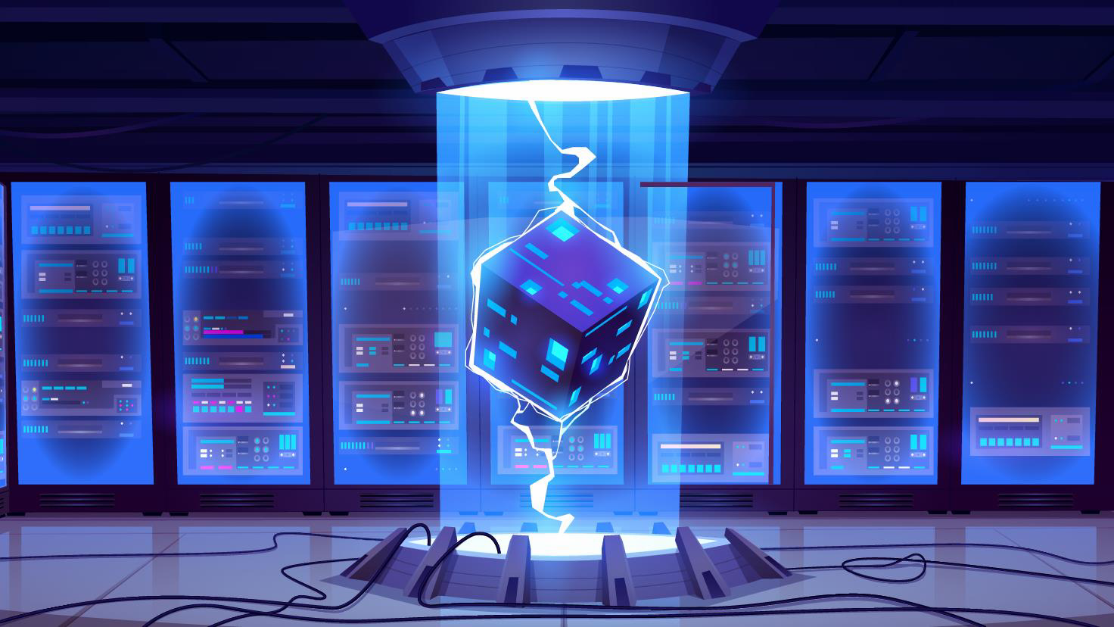
Отворено хранилище за мрежови приложения
Тестова среда

Slide 22
Заключения
Основни елементи и очаквани резултати от проекта
Отворено хранилище за мрежови приложения
Платформа за автоматично тестване и валидиране на NFV
Четири комплексни
Пътна карта за експерименти от трети страни
Взаимодействие и координация с програмата 5G-PPP
Постигане на цели и резултати
практически
5G демонстрации

Slide 23
Последвайте ни!
Вижте нашите канали
www.smart5grid.eu
Smart5Grid (@smart5grid) / Twitter
www.eso.bg
ESO, Electricity System Operator EAD (@ESO84942397) / Twitter
smart5grid.eu

Slide 24

Благодаря за вниманието!
Екип на ЕСО ЕАД по Smart5Grid инж. Красимир Влъчков
инж. Даниел Шангов

